Slide 1
Научно-исследовательский проект на тему:
«Культурное наследие нагайбакского народа: прошлое, настоящее….будущее?»

Slide 2
Выполнила:
Леонтьева Евангелина
ученица 2А класса
руководитель:
Яковлева Надежда Петровна

Slide 3
Национальная культура – это национальная память народа, это то, что выделяет данный народ в ряду других, хранит человека от обезличивания, позволяет ему ощутить связь времен и поколений, получить духовную поддержку и жизненную опору.

Slide 4
Актуальность работы состоит в том, что культура и быт семьи строится на знаниях национальных традиций, которые составляют культурное достояние любого народа.
Цель проекта: узнать о традициях нагайбакского народа и сохранить их для следующих поколений.
Задачи:
Найти информацию в различных источниках
Систематизировать полученные данные.
Подготовить проект и презентацию
Защитить проект.
Объект исследования: культура нагйбакского народа.
Предмет исследования: традиции и быт нагайбакского народа.

Slide 7
Национальные народные праздники.
У каждого народа есть свои национальные праздники. Многие из этих праздников родились ещё в древности — несколько столетий или даже тысячу лет назад. Ибо праздники — это праздники сердца, души народа. Нагайбакские народные праздники восхищают чувством благодарности и почтения людей к природе, к обычаям предков, друг к другу.

Slide 8
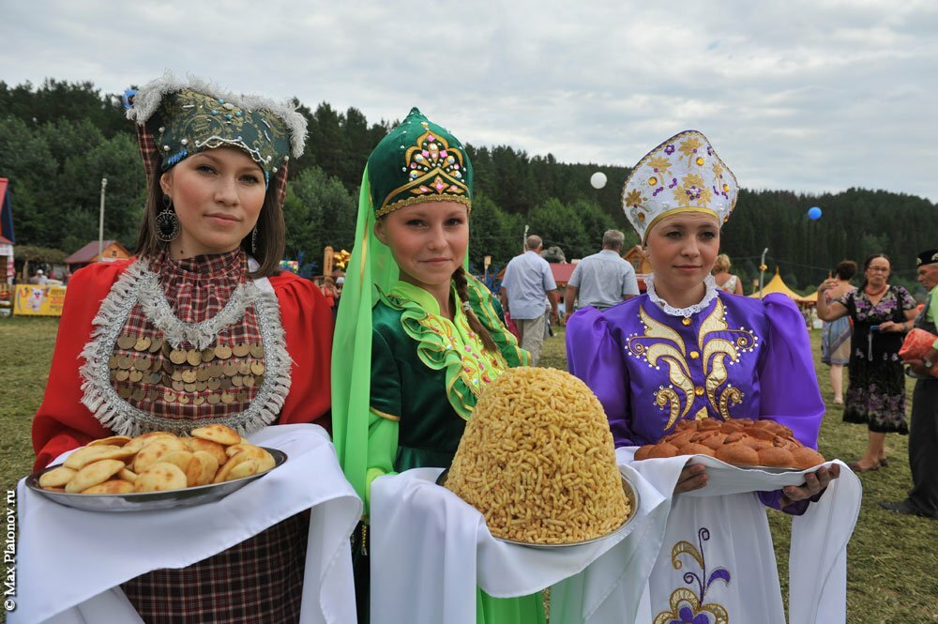

Slide 9
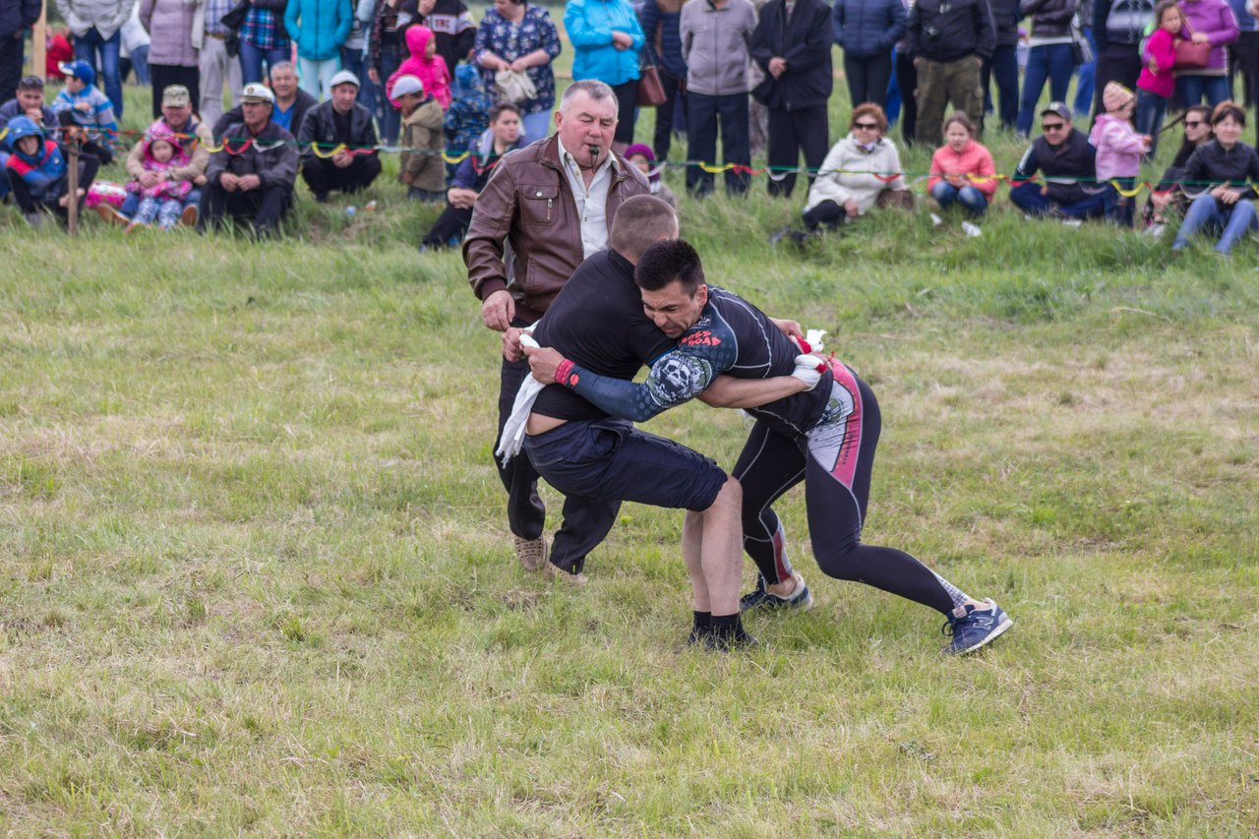

Slide 10
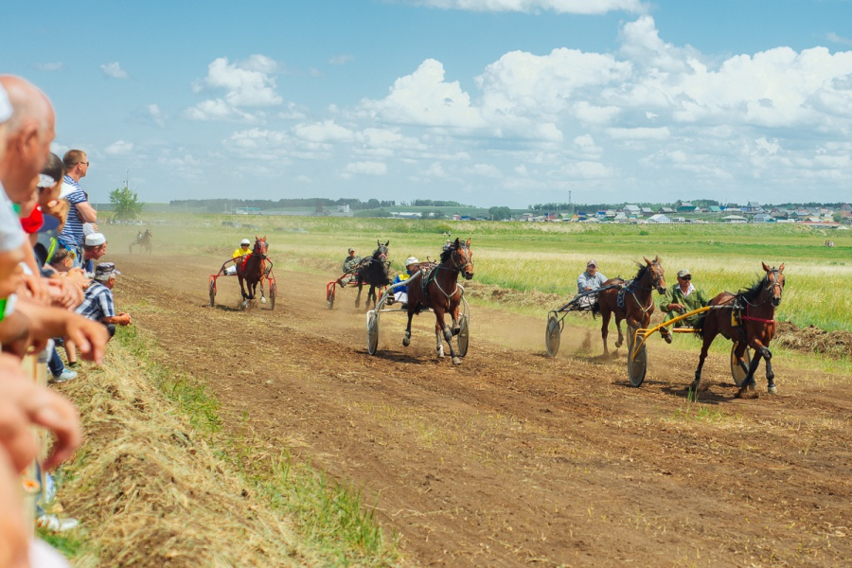

Slide 11
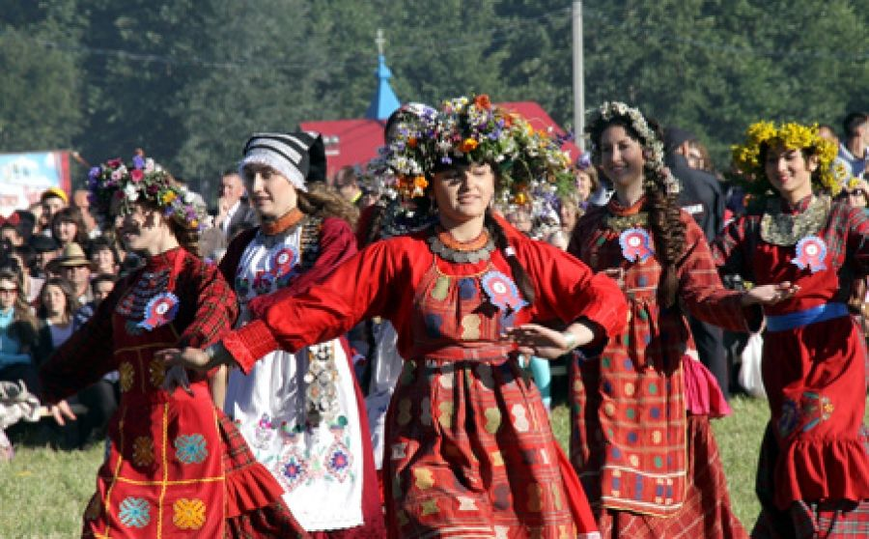

Slide 12
Устное народное творчество потешает,развлекает,веселит,учит.

Slide 13
Пословицы,погворки.
Пословицы
Ашатанда колагын шартласын, эшлэгэндэ ёорэтен жилкенсен. - Когда ешь, чтобы за ушами трещало, а когда работаешь, чтобы сердце трепетало.
Каерчыга жил карши. - Невезучему и ветер навстречу.
Поговорки
Если тебе делать нечего, - ты всегда не удел.
Поговорка - цветочек, пословица - ягодка.
Ыт урур - буре журыр. - Собака лает - волк бегает.
Чечреп чыккан. - Выплеснулся (т.е. неожиданно появился).
Жыгылганны тупеле. - (Упавшего побей). - Не везет, так не везет.

Slide 14
Загадки
Бэлэкэй генэ бокоре, ботен кырны бетере. - Маленький, да горбатенький - все поле перешел. (Серп.)
Жир астында карт урыс, сакалыннан тартыгыз - шалкан. - Под землю старый русак, тяни его за бороду. (Репа.)
Тирян базда тиле урыс, акыра, да

Slide 15
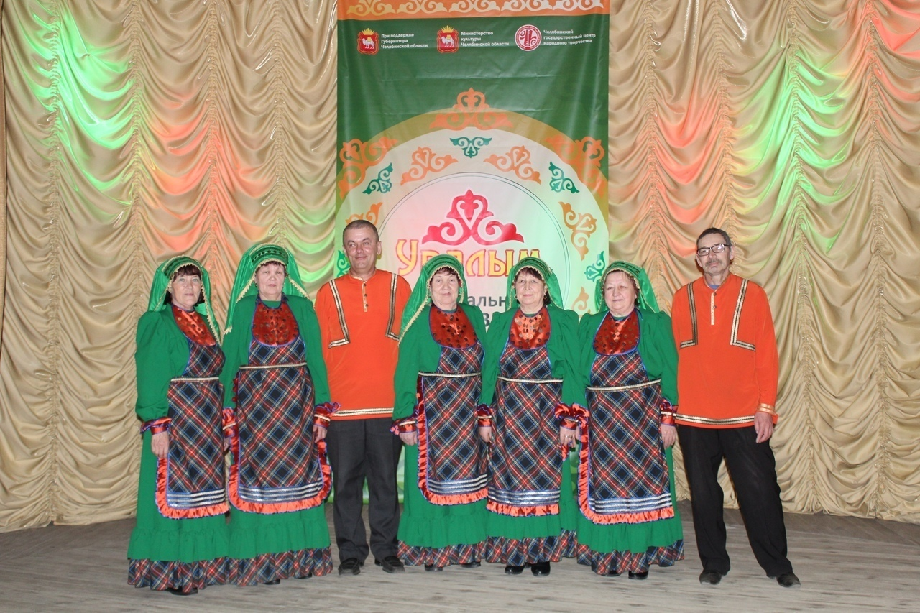

Slide 16
Нагайбакская национальная кухня.
Кухня нагайбаков есть отражение бытового уклада, обрядов, традиций, хозяйственной деятельности: земледелия и скотоводства.

Slide 17
Сюзмэ

Slide 18
Кыстыбый

Slide 19
Приемственность поколений

Slide 20
Музеефикация

Slide 21
Национальный костюм

Slide 22
Этническое образование.

Slide 23
Но пока жива культура, традиции нагайбаков - народу жить!

Slide 24
Литература
1. Край Нагайбакский. Челябинск 1997.
2. Мещерякова Е.Каждый день: Стихи Челябинск 2004.
3. Минеев П. Земная жизнь: Стихи. Челябинск 2003.
4. Фонд краеведческих материалов «Традиционная культура нагайбаков».
5.С.Ю.Белорусова «Нагайбаки: динамика этничности»

